Slide 1
MAESTRÍA EN ADMINISTRACIÓN PÚBLICA
CÁMARA DE DIPUTADOS
MATERIA: PROYECTOS DE INVESTIGACIÓN
SESIÓN 1
Dra. Adriana Reynaga Morales
reynaga.adriana@gmail.com
13 de mayo de 2024

Slide 2
PRESENTACIONES
En una diapositiva, de forma libre, exponer:
Quién soy
Cuál es mi principal curiosidad relacionada con la Administración Pública
Qué espero de la materia
Tiempo de preparación de la diapositiva (15 minutos)
Tiempo de exposición (2 minutos máximo)

Slide 3
CONTENIDO DEL CURSO (1)
Introducción
Investigación… ¿para qué?
Diferentes formas de obtener el grado
La realidad social como objeto de estudio
Perspectivas de investigación en Ciencias Sociales
La importancia de generar conocimiento en AP
Ejercicios heurísticos para el descubrimiento de temas

Slide 4
CONTENIDO DEL CURSO (2)
Las dimensiones de la investigación como generadora de conocimiento (cómo se plantea un problema de investigación)
Aspectos prácticos que facilitan la elaboración de trabajos de investigación
El diseño de la investigación
Métodos de investigación en las C.S.
Instrumentos y procedimientos
Especificidades metodológicas de las C.S.

Slide 5
FORMA DE TRABAJO Y RESULTADOS ESPERADOS
Actividades de aprendizaje:
Lecturas
Discusión, presentación y explicación de temas
Trabajo aplicado en los proyectos personales
Resultados esperados:
Que al concluir el curso los participantes cuenten con un proyecto de investigación con las características que require el programa de Maestría en Administración Pública del INAP

Slide 6
FORMA DE EVALUACIÓN DE LA MATERIA
Actividades de aprendizaje (en clase y tareas): 25%
Presentación de lecturas (en parejas): 25%
Proyecto de investigación (individual): 50%

Slide 7
¡EMPEZAMOS!
SESIÓN 1
¿Qué es investigar?
Las perspectivas de investigación

Slide 8
INVESTIGAR… ¿Para qué?

Slide 9
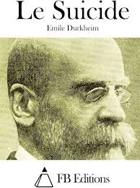
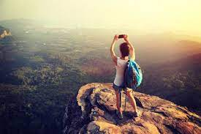
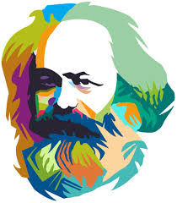
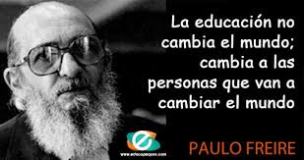
PERSPECTIVAS DE INVESTIGACIÓN
PARA DESCRIBIR
(PERSPECTIVA POSITIVISTA)
Métodos cuantitativos
PARA EXPLICAR
(PERSPECTIVA INTERPRETATIVA)
Métodos cualitativos
PARA INTERVENIR
(PERSPECTIVA DE INVESTIGACIÓN ACCIÓN)
Ambos y métodos mixtos
PARA CRÍTICAR
(PERSPECTIVA CRÍTICA)
Ambos y métodos mixtos

Slide 10
ACTIVIDAD 1
A partir de un mismo objeto de estudio pensar en un ejemplo sobre cada una de las perspectivas de investigación
Trabajo en equipo preparado en una diapositiva
Tiempo de preparación de la diapositiva (45 minutos)
Tiempo de exposición (5 minutos máximo)

Slide 11
TAREA PARA LA SESIÓN 2
Lectura y revisión del documento: “Requisitos y procedimientos para la obtención del grado de Maestría (INAP)” https://maestriainap.diputados.gob.mx/documentos/procedimientos.pdf
Hacer una lluvia de ideas sobre temas y proyectos de investigación (de manera individual en sus notas personales)

